Slide 1
Онлайн-инструменты
управления проектами

Slide 2
Региональный механизм поддержки гражданского общества стран
Восточного партнерства
Цель: содействовать усилению и
популяризации роли гражданского общества в реализации реформ и осуществлении демократических
преобразований в странах Восточного
партнерства (Азербайджан, Армения, Беларусь, Грузия, Молдова и Украина)
Финансируется Европейским Союзом
Реализуется консорциумом
во главе с GDSI Limited (Ирландия)
Срок реализации: 2017-2020
Подробности: http://eapcivilsociety.eu/
01
Исследования
для лучшего понимания роли организаций гражданского общества в странах-партнерах и их проблем
02
е-обучение: курсы и вебинары
укрепления потенциала гражданского общества и обеспечения местного воздействия
03
Хакатоны для разработки новых IT- инструментов
с целью расширения возможностей для цифрового
участия гражданского общества в принятии решений
04
Более эффективная коммуникация
в поддержку важной деятельности гражданского общества, для улучшения имиджа гражданского общества и поиска более эффективных способов ее освещения
05
Стипендии гражданского общества
для будущих лидеров в ключевых отраслях

Slide 3
Онлайн-инструменты
управления проектами
Введение
Удаленная работа в ГО: серия вебинаров
Цель: помочь вам узнать больше о некоторых наиболее часто используемых инструментах и решениях для удаленной работы, онлайн- общения и совместной работы
Вебинар №1, 10/04: Как перевести команду на удаленную работу: основные принципы и шаги, удачные практики и инструменты для
коммуникаций
Вебинар №2, 24/04: Решения для управления проектами онлайн (MS To Do, Trello, Asana and others)
Вебинар №3, 08/05: цифровые решения для онлайн встреч и вебинаров
Вебинар №4, в мае: прочие полезные продукты и темы по запросу (ответы на вопросы)

Slide 4
Онлайн-инструменты
управления проектами
Введение
Резюме: Элементы удаленной работы для менеджеров
Пожалуйста, смотрите вебинар № 1: https://elearning.eapcivi
Координация Коммуникация
lsociety.eu/2020/04/em bracing-remote-work- for-civil-society/
Удаленное управление работой
Создание и сотрудничество
Контроль

Slide 5
Онлайн-инструменты
управления проектами
Введение
Задачи совместной
работы команды Agile
Сотрудники знают, почему, что и когда они делают: их работа должна способствовать
достижению целей и результатов
Сотрудники знают, что делают другие
Сотрудники понимают процесс:
что на входе – что на выходе
Обычный
сотрудник проводит более
20,5 часов в неделю,
читая и отвечая на электронные
письма
Исследование Adobe 2016
Сотрудники могут давать и получать отзывы и обратную связь
У сотрудников есть необходимые
материалы и инструменты
Источник цитаты : Washington Post

Slide 6
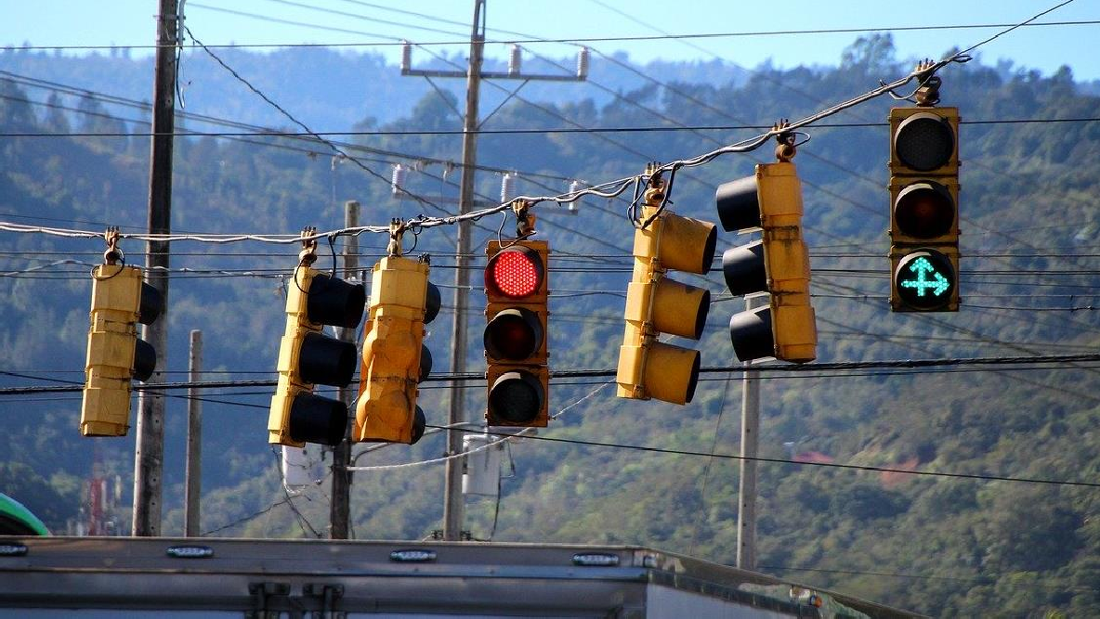
Онлайн-инструменты
управления проектами
Введение
Тревожные признаки
Если Вы и Ваша команда столкнулись с двумя и более из этих проблем:
непонятный статус задач(и) или проекта
в целом
непоследовательное выполнение процессов
неслаженная команда и разрозненная
информация
неэффективное сотрудничество
… самое время вводить онлайн-инструмент управления проектами.
Изображение: https://pixabay.com/

Slide 7
Инструменты
управления проектами
Вебинар #2
Понять и попробовать

Slide 8
Онлайн-инструменты
управления проектами
Обзор продуктов
Типы и особенности
Инструменты управления проектами
(инструменты УП) - это программные
продукты, призванные помочь человеку или команде эффективно организовать работу и управлять проектами и задачами.
В зависимости от сложности и хостинга:
01
Планирование
Дата исполнения, дата начала, календарь, диаграмма
Ганта, сроки, вехи ...
02
Делегирование задач
Поделиться списком / заданием / доской и назначить их одному или нескольким лицам
1. Персональные. Простые общие списки
03
Обмен документами
Прикрепить документ или ссылку на документ
дел для тех, у кого небольшие
потребности в УП, для небольших групп, или же для тех, кто хочет попробовать
Облачные. Приложения УП, размещенные
на внешних облачных серверах.
Доступные функции зависят от стоимости
Локальные. Приложения, установленные
локально на сервер вашей организации
Открытый API. ПО с возможностью добавления / надстройки к уже
существующему приложению
04
Коммуникации
Делитесь списком / заданием / доской и оставляйте заметки, сообщения, комментарии...
05
Мониторинг
Отслеживание статуса: выполнено, просрочено,..

Slide 9
Онлайн-инструменты
управления проектами
Обзор продуктов
Инструменты УП: Разнообразие и стоимость
На рынке представлены сотни инструментов, так что вы почти гарантированно найдете тот, который сможет удовлетворить ваши потребности. Часто возникает вопрос, сколько вы готовы заплатить за это…
Вы можете сравнить разные инструменты УП на сайтах ProofHub или Capterra – или на других
ресурсах.
Хотя некоторые продукты доступны бесплатно (в качестве пробной или базовой версии), ниже приведены оценки годового бюджета от Capterra в зависимости от количества пользователей и функций:

Slide 10
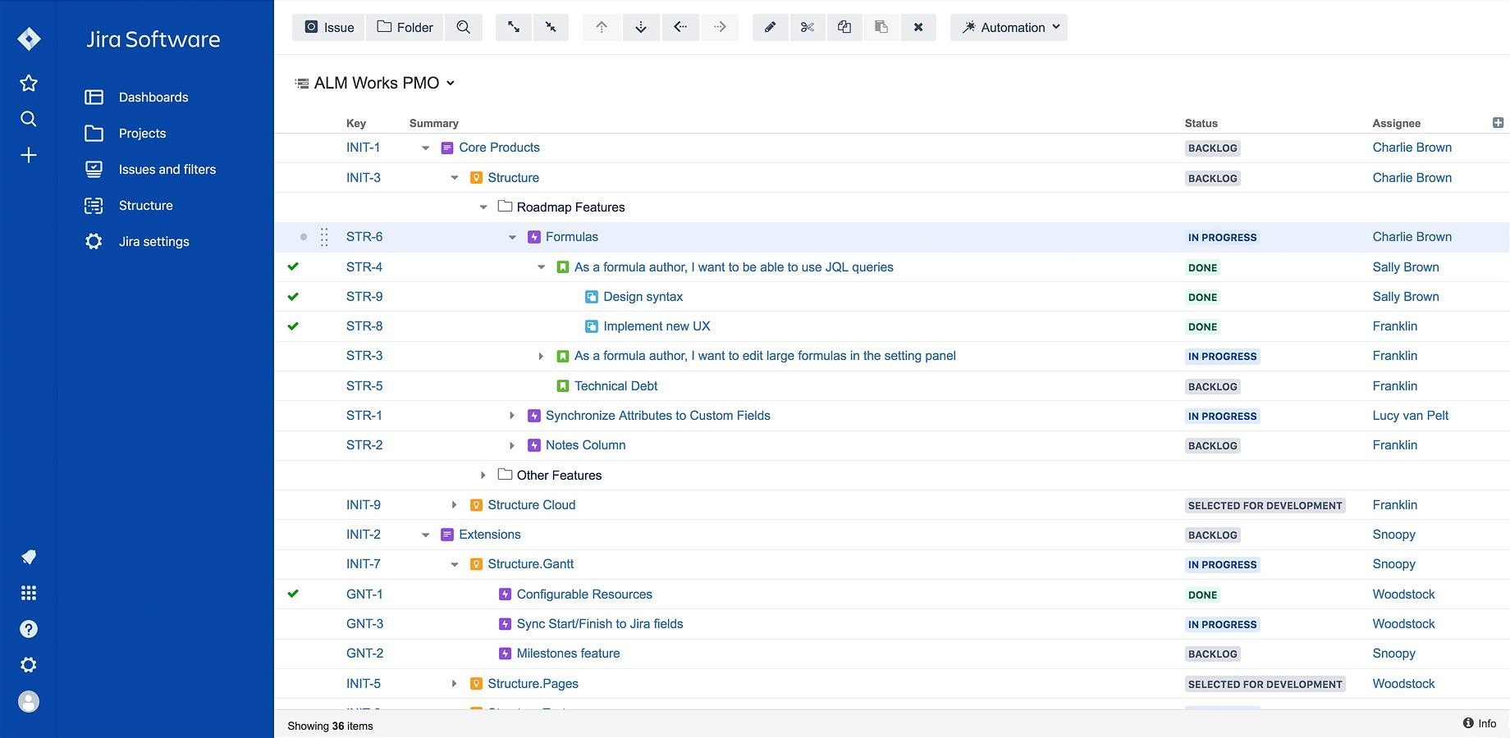
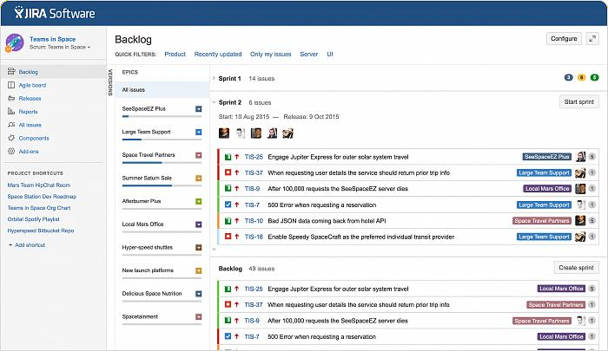
Онлайн-инструменты
управления проектами
Обзор продуктов
ОЧЕНЬ agile: Jira

Slide 11
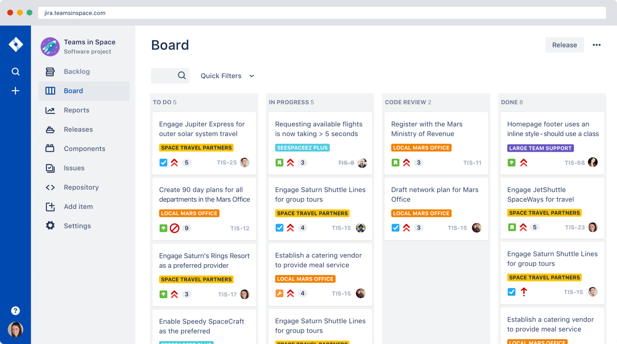
Онлайн-инструменты
управления проектами
Обзор продуктов
ОЧЕНЬ agile: Jira (II)
Предназначен для agile- команд, работающих над разработкой
программного обеспечения: https://www.atlassian.com/softwa re/jira
Имеет облачную и локальную версии.
Бесплатный план доступен для команд до 10 пользователей и предлагает основные функции (доски Scrum / Kanban, бэклоги, гибкая отчетность, дорожные карты).
Не связывайтесь с ним, пока не начнете разрабатывать
программные продукты!

Slide 12
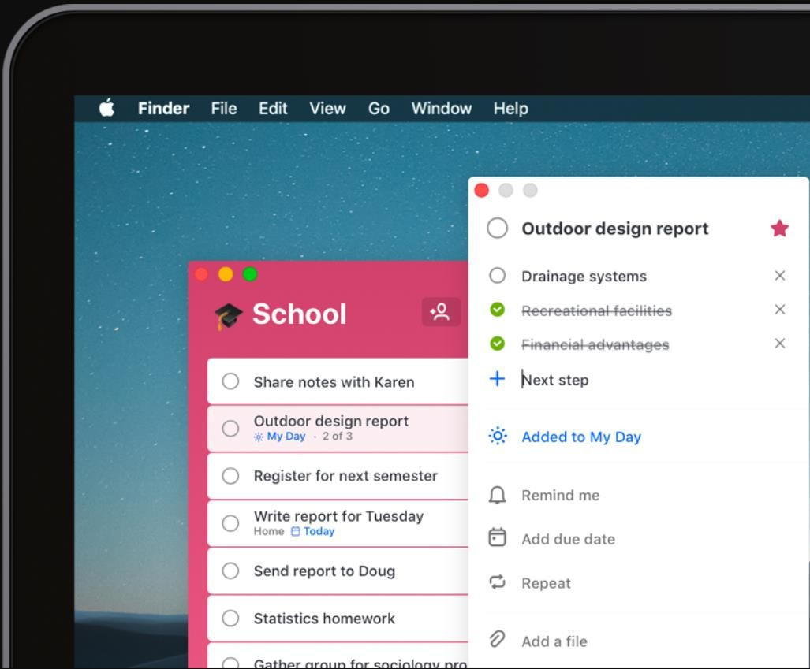
Онлайн-инструменты
управления проектами
Обзор продуктов
Просто: MS To Do (Demo)
Для личного использования - или очень простых задач управления: https://todo.microsoft.com/
Ранее - Wunderlist (поглощен MS в 2015) Облачное решение с настольными,
мобильными и веб-приложениями
Предлагается бесплатно для всех, у кого есть учетная запись MS; хорошо
интегрируется с другими продуктами MS.
Возможности: списки, задачи, сроки выполнения (включая повторяющиеся сроки выполнения), напоминания,
исполнители, подзадачи, файлы и
примечания к задачам.
Поддержка: https://todosupport.helpshift.com/

Slide 13
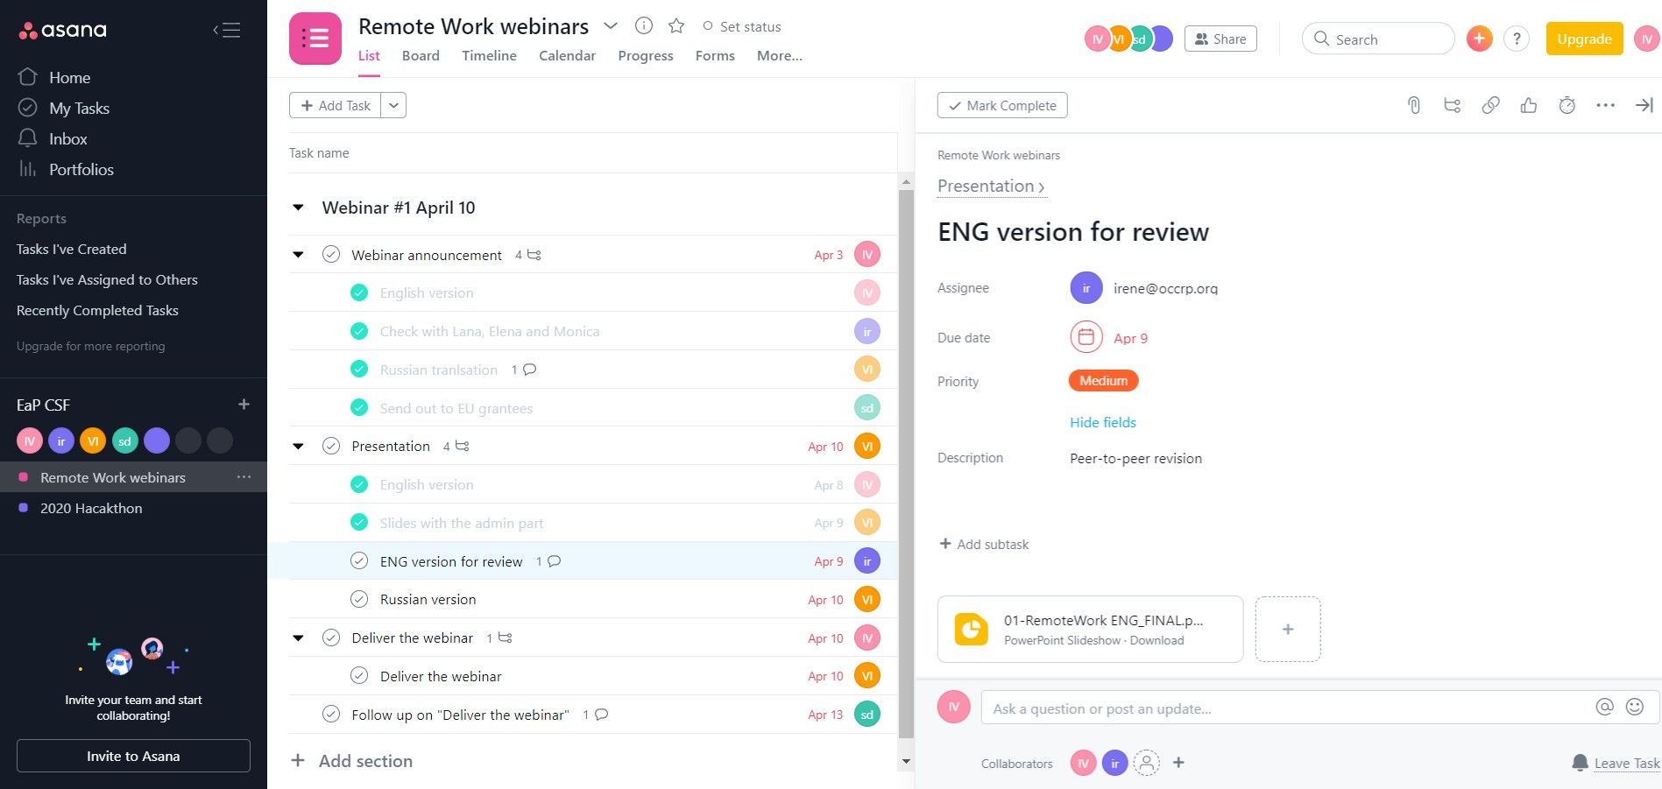
Онлайн-инструменты
управления проектами
Обзор продуктов
Уровнем выше: Asana (Demo)
Для проектов с жестким процессом и небольших команд : https://asana.com/
Облачное решение с настольными,
мобильными и веб-приложениями
Бесплатная версия ограничена 15 членами команды и основными функциями; далее - от $10 за
пользователя/месяц.
Возможности: проекты, задачи и подзадачи, сроки выполнения,
исполнители, файлы, описания, заметки и комментарии, обновления статуса ...
Руководство:
https://asana.com/guide

Slide 14
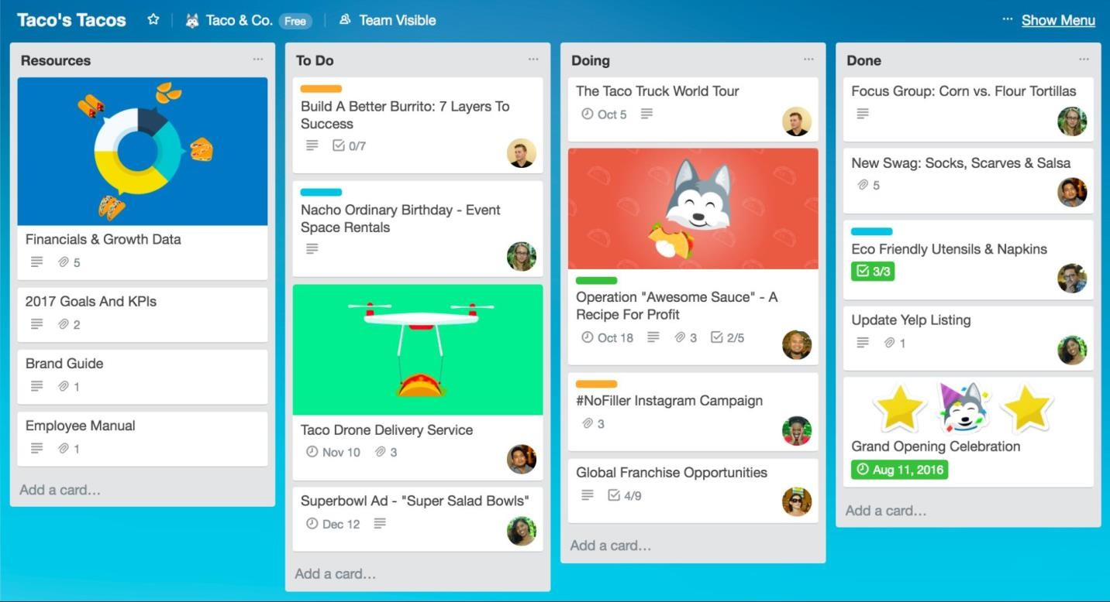
Онлайн-инструменты
управления проектами
Обзор продуктов
Уровнем выше: Trello
Инструмент управления задачами / проектами для проектов с
распределенной командой на основе карточек: https://trello.com/
«Младший брат» Jira ☺
Облачное решение с настольными, мобильными и веб-приложениями
Бесплатная версия ограничена 10 досками для команд, базовыми
функциями и 1 расширением; далее - от
$10 за пользователя / месяц.
Возможности: доски, карточки, задачи, сроки выполнения, исполнители, файлы, описания, заметки и комментарии, обновления статуса ...
Больше информации: https://trello.com/guide, https://blog.trello.com/ и https://help.trello.com/

Slide 15
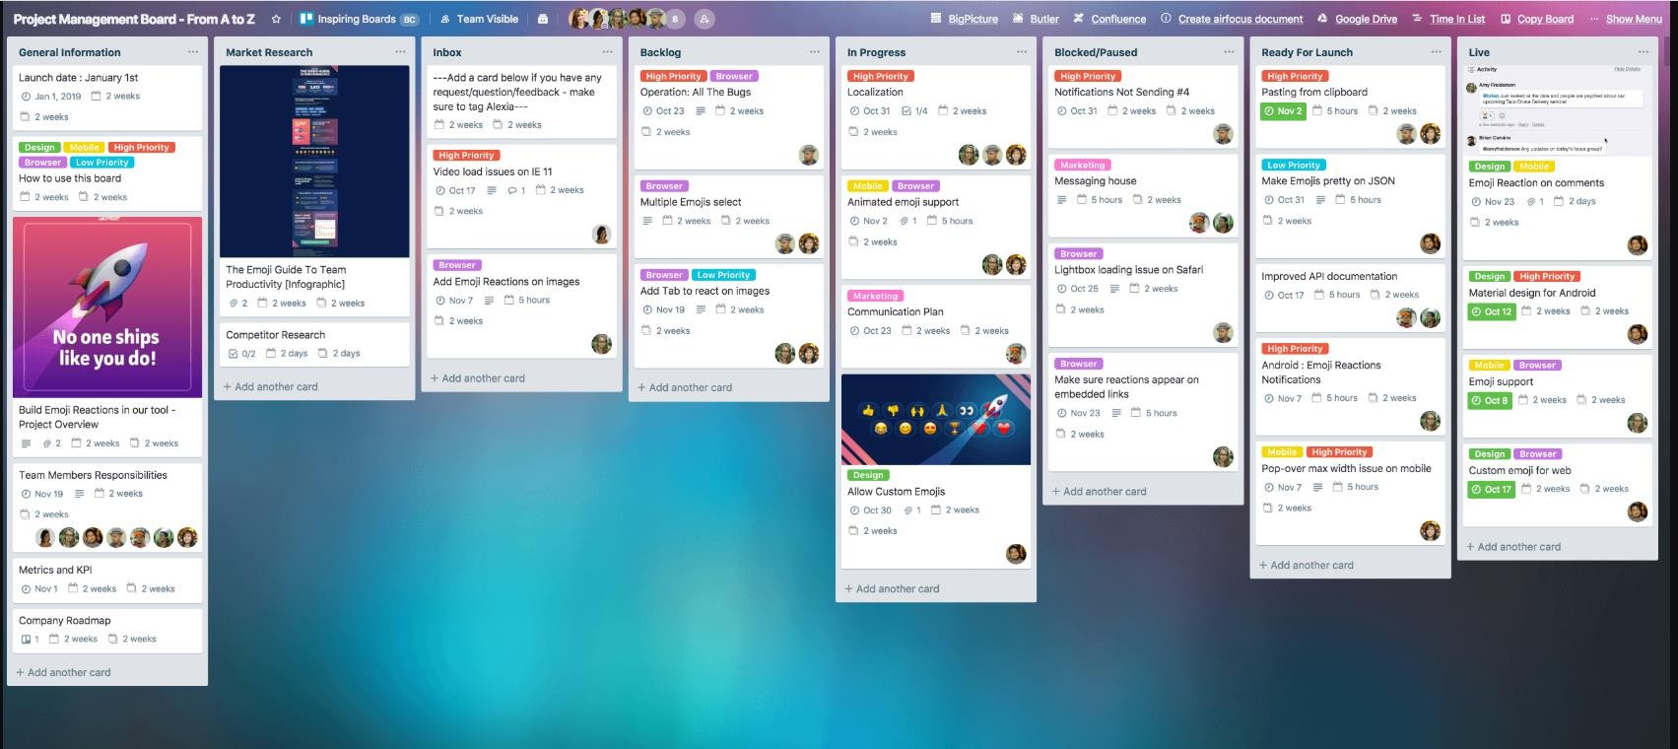
Онлайн-инструменты
управления проектами
Обзор продуктов
Уровнем выше: Trello (II)

Slide 16
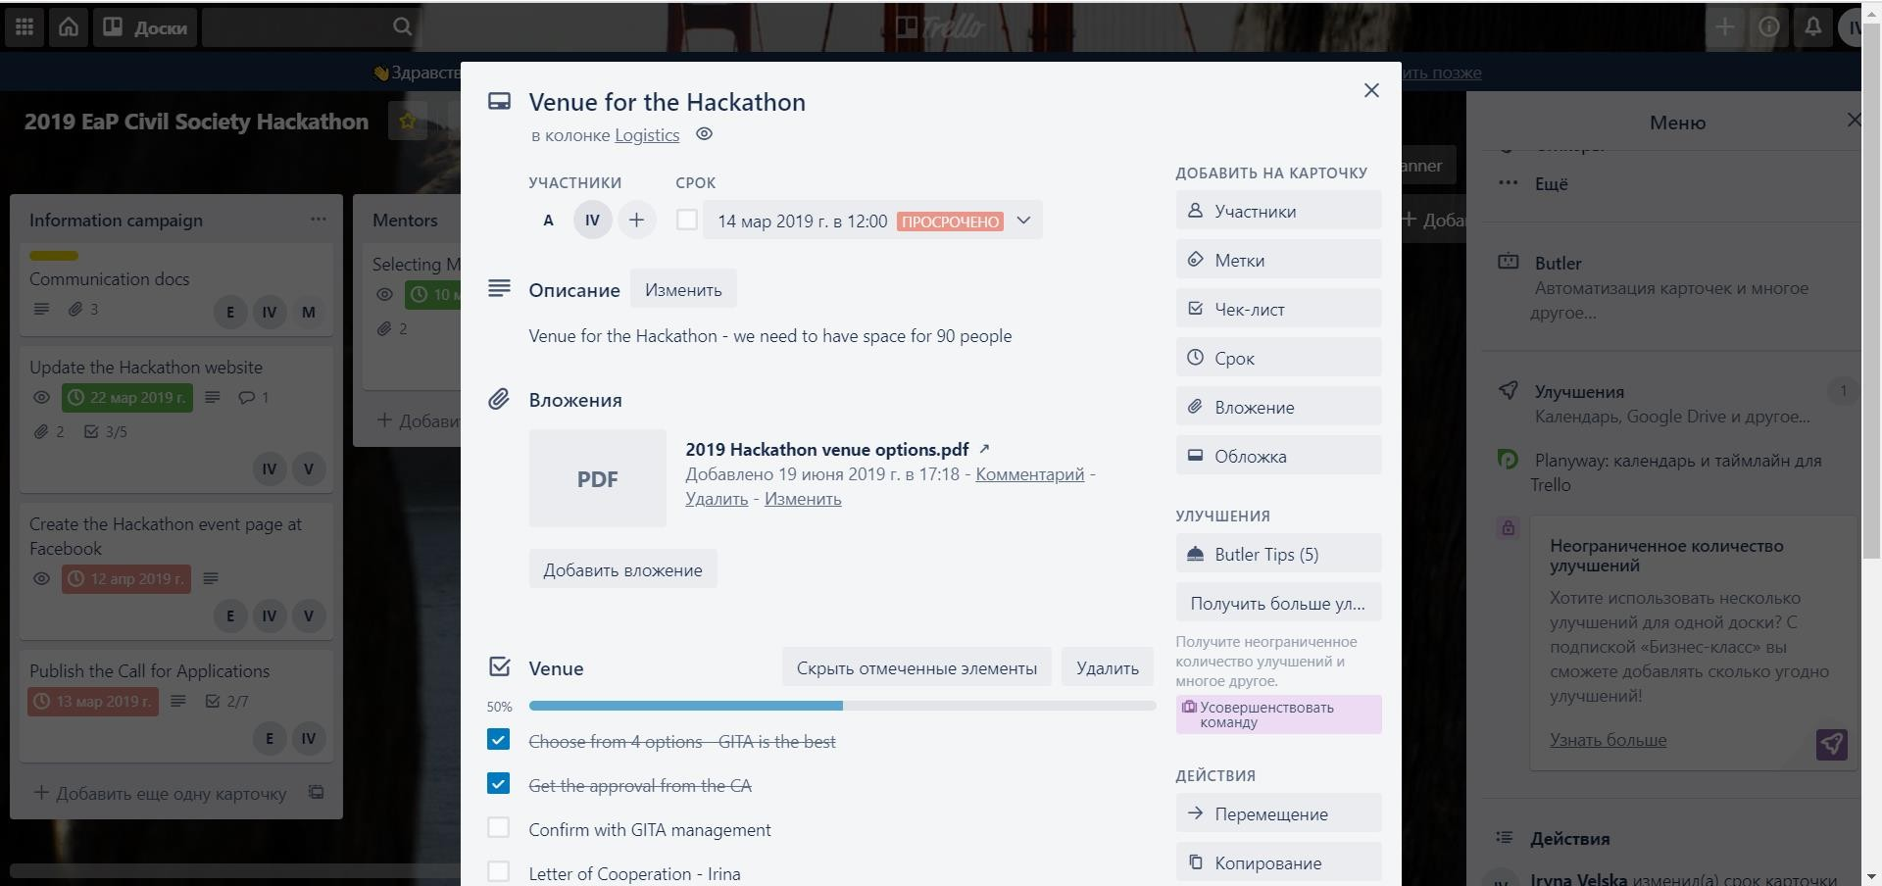
Онлайн-инструменты
управления проектами
Обзор продуктов
Trello: Демо
Вы можете быть очень креативными с Trello. Посмотрите нестандартные варианты здесь или шаблоны здесь, или же давайте вспомним наш Хакатон-2019: https://bit.ly/2Vf9jQo

Slide 17
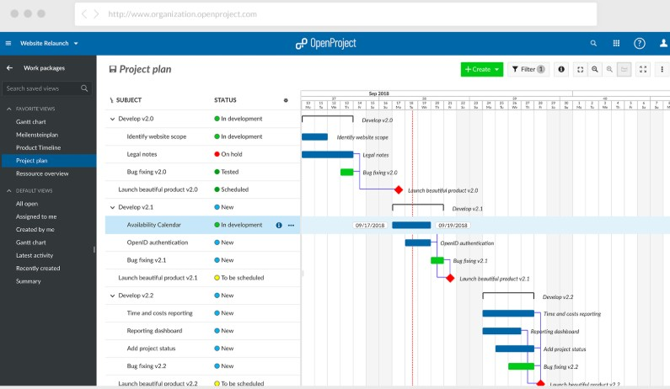
Онлайн-инструменты
управления проектами
Обзор продуктов
Топ-уровень: OpenProject
https://www.openproject.org/
Планирование проекта
Дорожная карта продукта и планирование релиза
Управление задачами,
совместная работа команды
Канбан, Agile & Scrum
Отслеживание ошибок
Отслеживание времени, отчетность о расходах, бюджетирование
Wiki

Slide 18
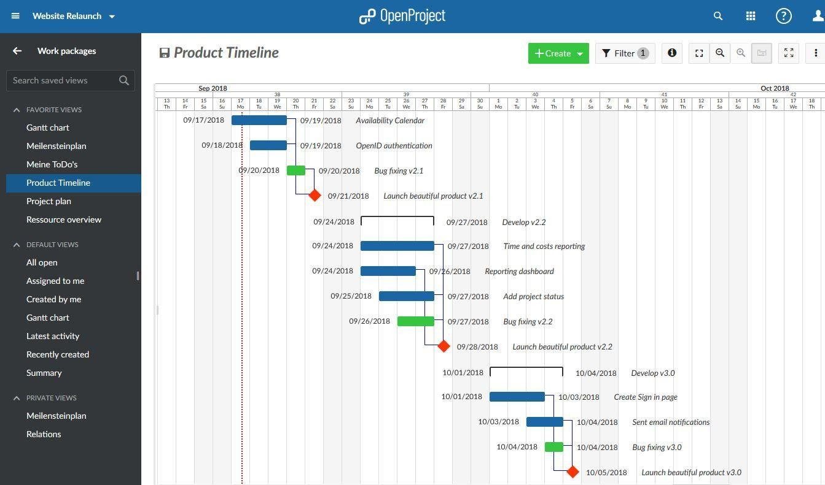
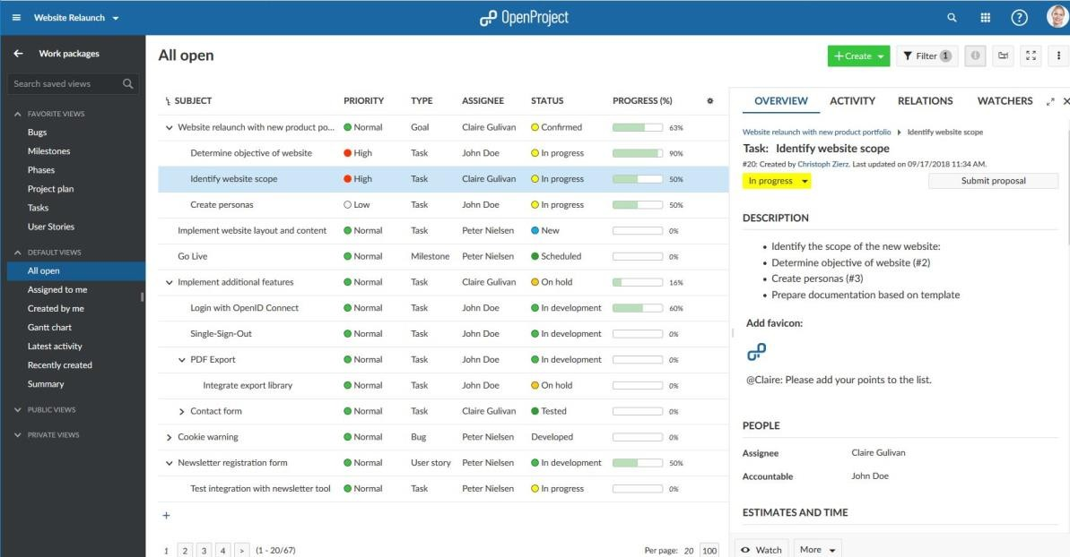
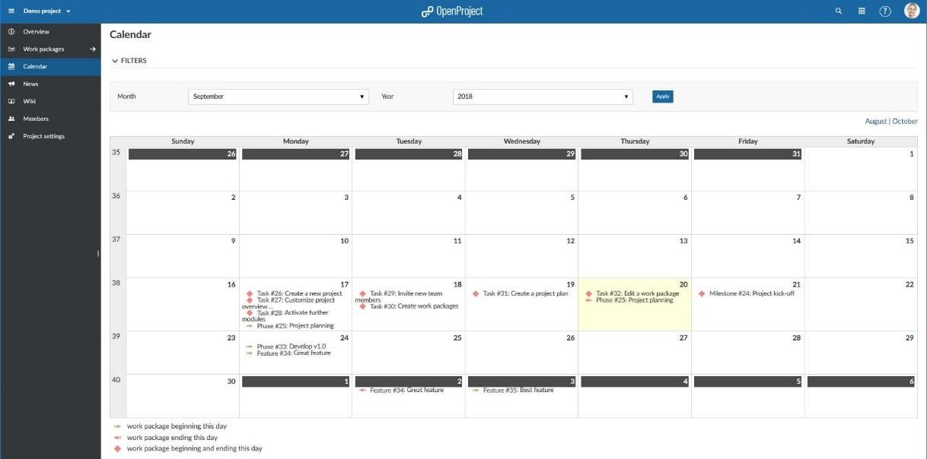
Онлайн-инструменты
управления проектами
Обзор продуктов
OpenProject. Планирование проекта
С помощью общих графиков вы можете создавать и визуализировать план своего проекта.
Вы можете определить цели проекта и указать задачи, которые необходимо выполнить.
GANTT CHARTS
CALENDAR
WORK PACKAGES

Slide 19
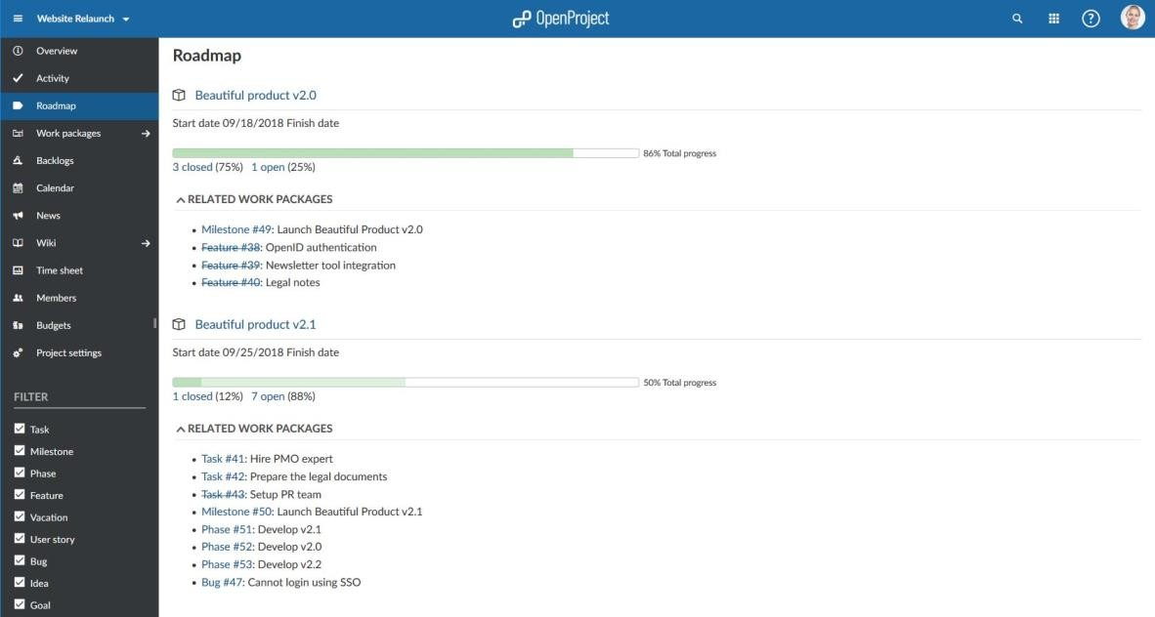
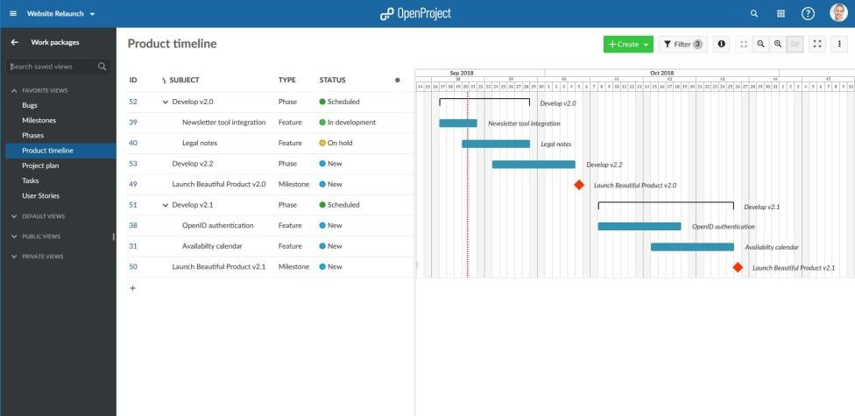
Онлайн-инструменты
управления проектами
Обзор продуктов
OpenProject. Дорожная карта и планирование релиза
OpenProject - это самый простой способ планировать, визуализировать и коммуницировать дорожную карту продукта. Поделитесь с заинтересованными сторонами дорожной картой своего продукта, получите отзывы о своих идеях и разбейте их на подробный план релиза
PRODUCT TIMELINE
ROADMAP

Slide 20
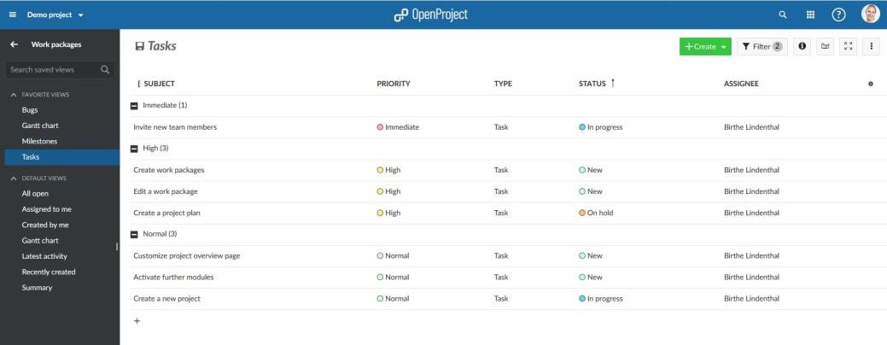
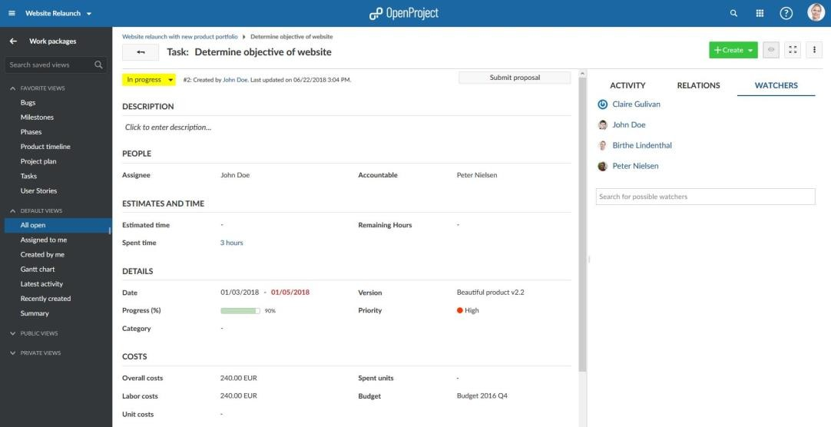
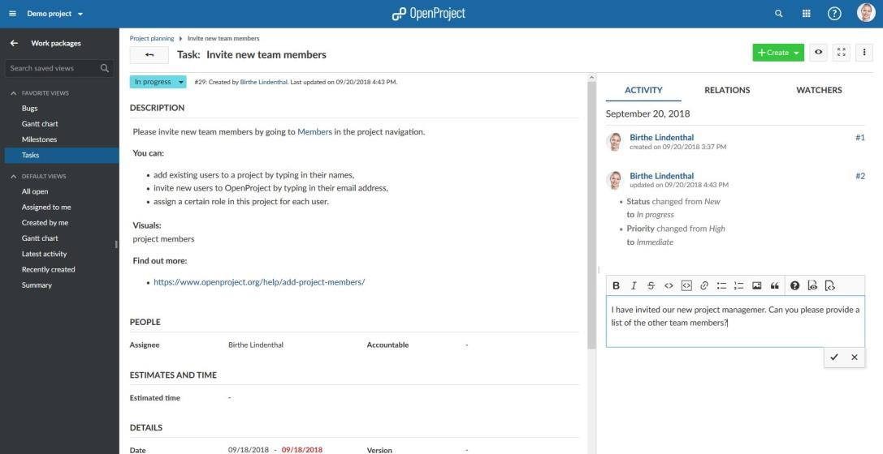
Онлайн-инструменты
управления проектами
Обзор продуктов
OpenProject. Управление задачами и командное сотрудничество
Сделайте свою работу в команде проще, продуктивнее и приятнее. OpenProject - это самый простой способ для команд отслеживать свою работу и - получать результаты.
TASK LIST
WATCHER
COMMENTS AND HISTORY

Slide 21
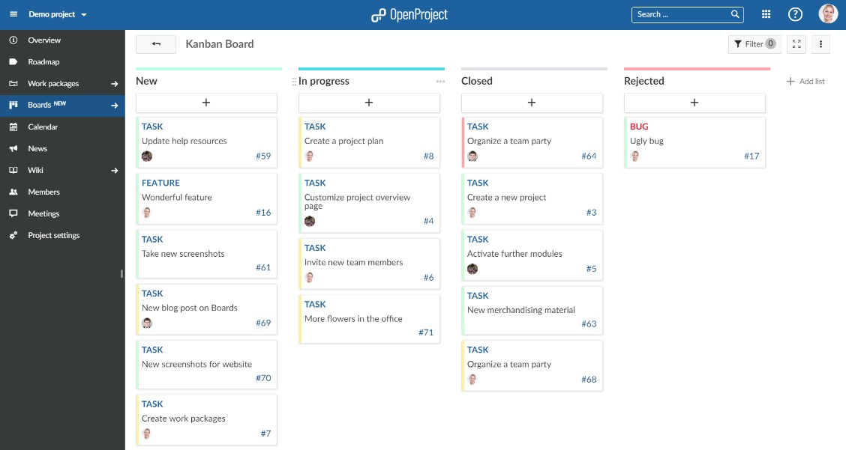
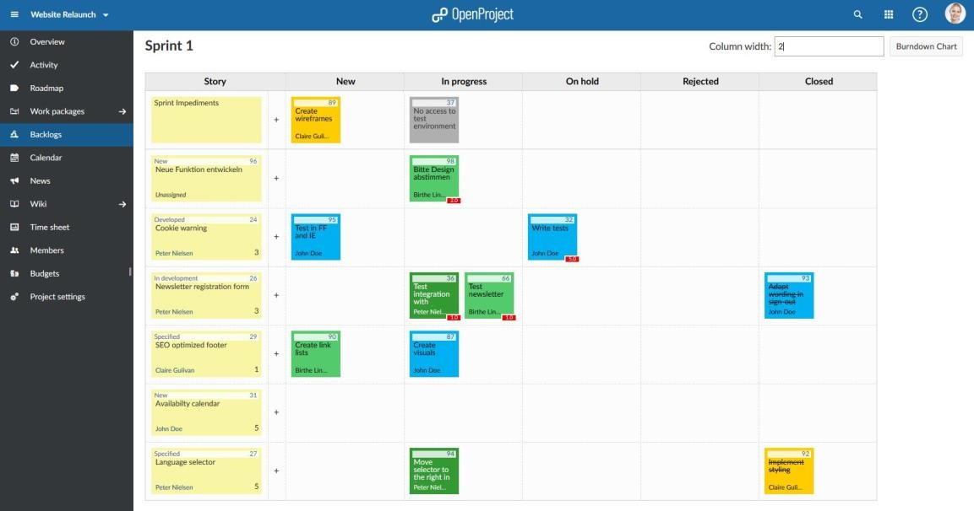
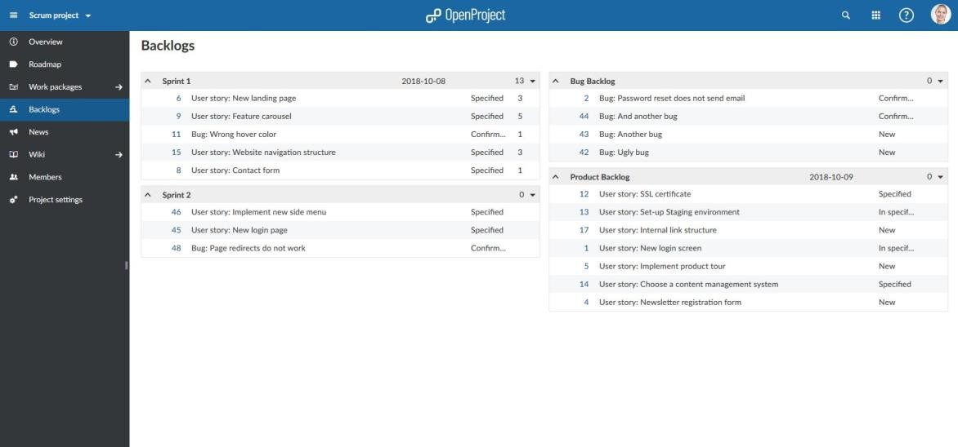
Онлайн-инструменты
управления проектами
Обзор продуктов
OpenProject. Kanban, Agile и Scrum
OpenProject - идеальный инструмент для agile-команд, которые хотят использовать agile-методологии, такие как Scrum.
Agile-команды могут создавать и оценивать истории, расставлять приоритеты в спринте и отслеживать задачи. Он тесно
интегрирован с другими модулями, такими как планирование дорожной карты, отслеживание ошибок и управление задачами.
AGILE BOARDS
TASK BOARD
BACKLOGS

Slide 22
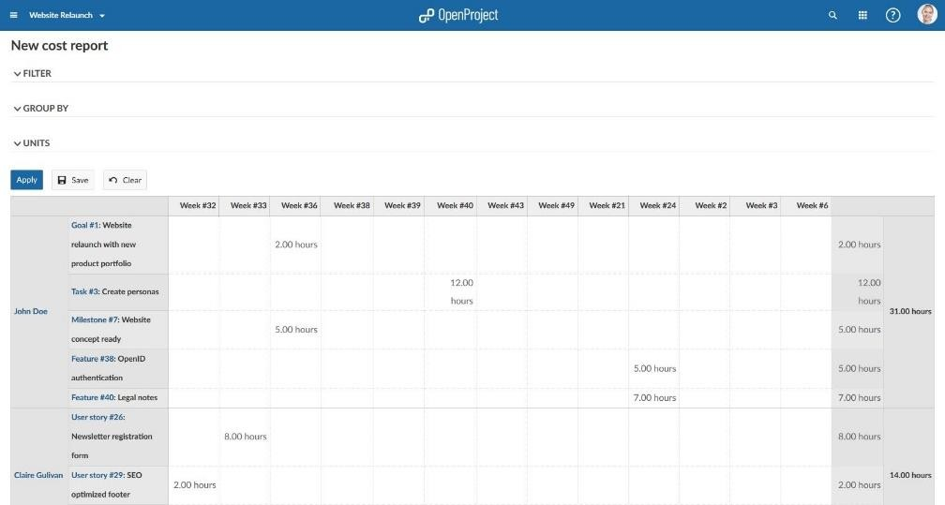
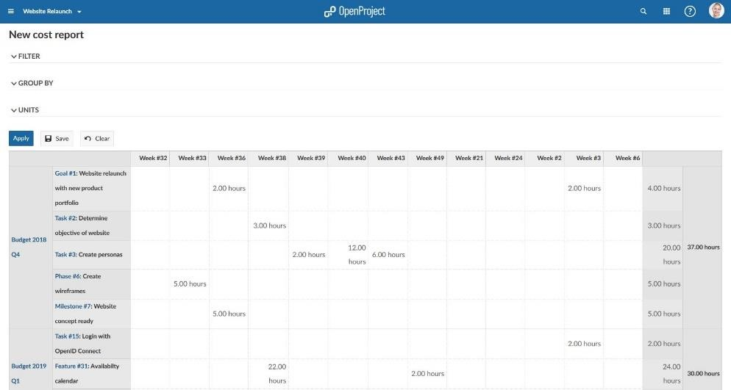
Онлайн-инструменты
управления проектами
Обзор продуктов
OpenProject. Отслеживание времени, отчетность о расходах и бюджетирование
OpenProject облегчает отслеживание времени. Создавайте пользовательские отчеты для точного, текущего понимания
эффективности проекта и распределенных ресурсов.
Запланируйте стоимость для каждой фазы проекта и посмотрите, сколько выделенного бюджета было потрачено
TIME TRACKING
COST REPORTS
BUDGETING

Slide 23
Советы и
рекомендации

Slide 24
Онлайн-инструменты
управления проектами
Советы и рекомендации
Решения УП могут помочь с :
Построением концепции проекта
Разработкой проекта и его планированием
Упрощенным сотрудничеством
Более легким делегированием
Точным отслеживанием статуса проекта
Централизованным хранилищем данных
Бесперебойным общением
Быстрым обменом файлами
Отслеживанием времени и затрат
Быстрой отчетностью
Переключение и привыкание требует времени! Первый проект(ы) будет тяжелым :D

Slide 25
Онлайн-инструменты
управления проектами
Советы и рекомендации
Управление проектами онлайн: технологии вторичны
01
Решения для УП прекрасны, но не каждая команда / организация в них нуждается
02
Подсчитайте затраты: сколько вы готовы заплатить за продукт, но финальный выбор делайте
по другим критериям
03
Начните с бесплатных или пробных версий нескольких продуктов и
выберите тот, который лучше всего
подходит для вашей команды / потребностей
06
Установите четкие правила и процедуры и покажите пример (вы делаете это в
первую очередь)
04
Безопасность или
круглосуточная поддержка?
Выберите локальное или
внешнее размещение продукта
05
Убедитесь, что все члены команды готовы к
использованию выбранного
решения

Slide 26
Благодарю за внимание

